Slide 1
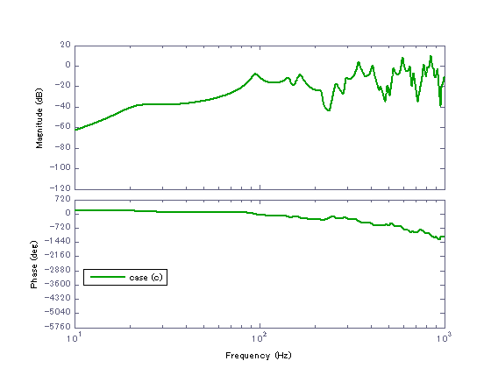
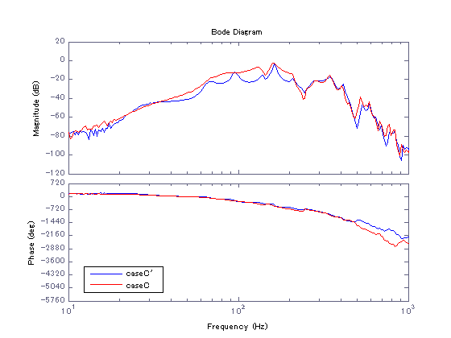
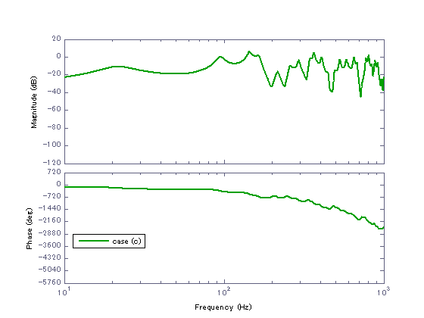
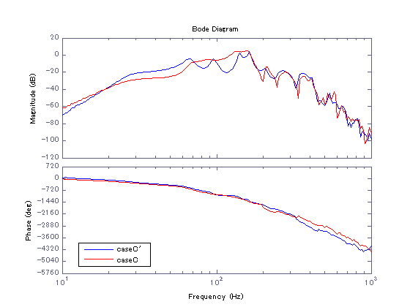
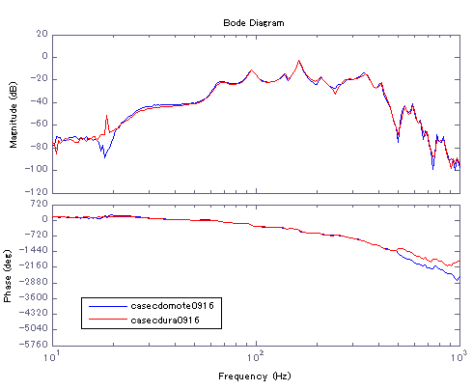
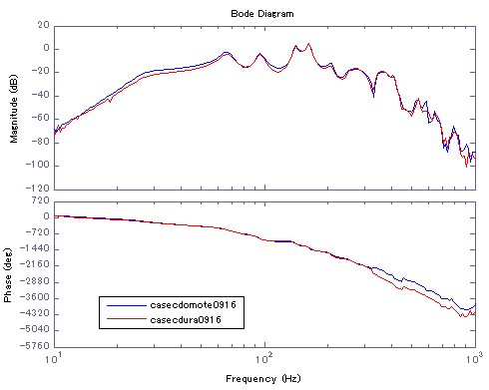
31 背面音利用型制御音源の制御性能
機械創造工学課程 09301684 岡田 和総 担当教官 小林泰秀 准教授
1．研究背景
・騒音を抑制する方法として，本研究室では騒音を逆位相の制御音によって打ち消す能動騒音制御を行ってきた．
・能動騒音制御を行うために，逆位相の音を出すためのスピーカーを
1つだけ使用する場合は上流側への音（騒音源側への音）を打ち消すことができない．
・しかしその騒音を打ち消すためにスピーカーを増やすとコストが上がる．
・そこで，スピーカーの背面音を利用した消音を用いる．
case(c)physic
case(c′)exp
case(c)exp
case(c)physic
case(c′)exp
case(c)exp
スピーカーの背面音を利用して能動騒音制御に使うスピーカｰを減らし，コストを下げつつ効率の良い能動騒音制御を行う．
Gzu
Gyu
図3 case(c)とcase(c’)の周波数応答
2．実験装置
case(c′)とcase(c)の物理モデルを比較するとcase(c’)の周波数特性は物理モデルに近い結果となった．従ってcase(c)の実験構成に問題があると考えられる．
考えられる原因
①スピーカーの正面と背面で音の特性が違う
②フレキシブルダクトとPVC管で音の特性が変わる
③スピーカーを覆うフタのズレ
④スピーカーの位置の違い
②については論文[1]においてフレキシブルダクトとPVC管を変えた場合にゲイン特性に変化・減衰が見られないという結果が出ている．まず①について実験を行う．スピーカーの正面と背面の音の特性を調べるためSPK3の向きを変えcase(c′)の方法で実験を行った．図4にその結果を示す．
実験装置の概略を図１に示す．
図1 実験装置
次にSPK2,SPK3の駆動方法について説明する。
表1 装置と入出力の対応
・case (a)：SPK2のみ制御音源として使用する．
・case (b)：SPK2がダクト上流方向へ放射する
音を相殺するようにSPK3を駆 動する．
・case (c)：SPK3を外しSPK2がダクト上流方向
へ放射する音を図の破線で示す
フレキシブルダクトで通したSPK2の
背面音で相殺する．
周波数応答実験を行った結果，case(c)の実験値は物理モデルと異なる
ピークが出る結果となった．
実験結果と物理モデルとの差異について調べるためモデル図を参考にした実験構成case(c′)で実験を行う．（図2）
入出力 | 装置
入力 w | SPK1
 | SPK2
 | SPK3
出力 z | Error mic
出力 y | Reference mic
入力 u
case(c′)Front exp
case(c′)Rear exp
case(c′)Front exp
case(c′)Rear exp
Gzu
Gyu
図4 スピーカーの正面音と背面音の比較
図2 モデル図
表3 HとLsの対応
スピーカーの正面と背面で大きな違いは見られれなかった。スピーカーの正面と背面から出る音の大きさはほぼ同じで,従ってcase(c)の実験結果が物理モデルと違う支配的要因ではないと言える．
表2 モデル図と実験装置の対応
位置 | 装置
0 | SPK1
ly | Reference mic
lv | SPK3
lu | SPK2
lz | Error mic
 | H | Ls
case(a) | 0 | 0
case(b) |  | 0
case(c) | -1 | lu-lv
4．まとめ
・ スピーカーの正面と背面で音の大きさに殆ど違いは見られない．
従って①はcase(c)の周波数応答実験値が物理モデルと異なる原
因ではない
・case (c′)：モデル図を参考にサブダクトを通してSPK2-SPK3間の長さの位
置にSPK3を配置し，SPK2の上流方向へ放射する音を相殺する．
3．周波数応答実験
5．今後の課題
周波数応答実験を行い，物理モデルと比較して整合性を確かめる．
周波数応答関数Gyu(u→y)，Gzu(u→z)の物理モデルは次式で求められる．
・スピーカーを覆うフタのズレ
・スピーカーの位置のズレ
以上のそれぞれを変化させた上で周波数特性を確認する．
参考文献
[1] 神保直樹 小林泰秀准教授， 長岡技術科学大学 大学院 工学研究科 修士論文 ダクトの能動騒音制御における単方向制御音源の制御性能，2009，31-33
Notes:
1

